Slide 1
第24章 光的偏振
§24.1 光的偏振状态
§24.2 线偏振光的获得与检验
§24.3 反射和折射时光的偏振

Slide 2
光的波动性 光的干涉、衍射 .
光波是横波 光的偏振 .
机械横波与纵波的区别
机械波穿过狭缝

Slide 3
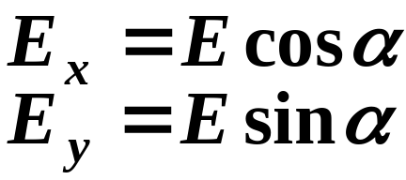
§24.1 光的偏振状态
一. 线偏振光:光振动只沿某一固定方向的光
传
播
方
向
·
E
面
面对光的传播方向看
振
动
线偏振光可沿两个相互垂直的方向分解
y
E_{y}
E
α
x
E_{x}

Slide 4
线偏振光的表示法：
·
·
·
·
·
光振动垂直板面
光振动平行板面
二. 自然光
一般光源发出的光，包含各个方向的光矢量,在所有可
能的方向上的振幅都相等 .
没有优势方向
自然光的分解

Slide 5
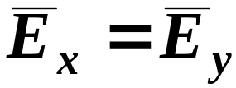
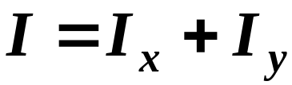
一束自然光可分解为两束振动方向相互垂直的、等幅的、不相干的线偏振光。
自然光的表示法：
·
·
·

Slide 6
三. 部分偏振光
某一方向的光振动比与之垂直方向上的光振动占优势的光为部分偏振光 .
⇒
部分偏振光
部分偏振光的分解

Slide 7
部分偏振光可分解为两束振动方向相互垂直的、不等幅的、不相干的线偏振光。
部分偏振光的表示法：
·
·
·
·
·
·
·
·
平行板面的
光振动较强
垂直板面的
光振动较强

Slide 8
四. 圆偏振光, 椭圆偏振光
右旋圆
偏振光
右旋椭圆
偏振光
y
传播方向
y
E
x
0
x
z
λ /2
某时刻右旋圆偏振光E随z的变化

Slide 9
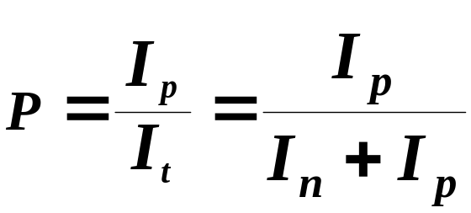
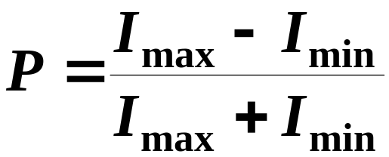
五. 偏振度
I_{t} —部分偏振光的总强度
I_{n} —部分偏振光中包含的自然光的强度
I_{p} —部分偏振光中包含的完全偏振光的强度
完全偏振光 (线、圆、椭圆 ) P =1
自然光 ( 非偏振光 ) P = 0
部分偏振光 0 < P < 1
偏振度的另一种表示：

Slide 10
§24.2线偏振光的获得和检验
一. 起偏
起偏：从自然光获得偏振光
起偏器: 起偏的光学器件
起偏的原理：利用某种光学的不对称性
二向色性 : 某些物质能吸收某一方向的光振动 , 而只让与这个方向垂直的光振动通过, 这种性质称二向色性 .

Slide 11
偏振片 ： 涂有二向色性材料的透明薄片 .
光轴
非偏振光
线偏振光
微晶型
·
·
·
电气石晶片
y
x
入射
电磁波
分子型
z
z
线栅起偏器

Slide 12
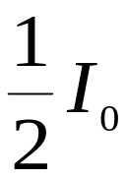

偏振化方向 ： 当自然光照射在偏振片上时，它只让某一特定方向的光通过，这个方向叫此偏振片的偏振化方向 .
起 偏
起偏器
偏振化方向

Slide 13
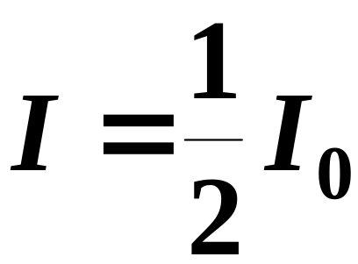
偏振片的起偏
P
自然光I₀
线偏振光 I
·
·
·
偏振化方向
(透振方向)

Slide 14
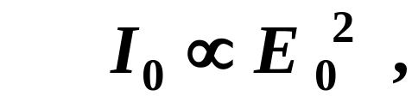
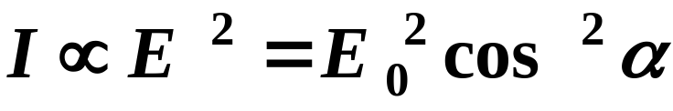
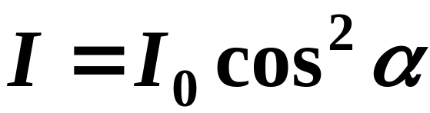

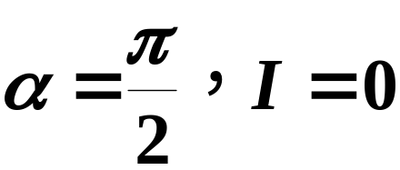
二. 马吕斯定律
E₀
P
I₀
α
P
α
I
E=E₀cosα
⎯⎯马吕斯定律（1809）
——消光

Slide 15
三. 检偏
用偏振器件分析、检验光的偏振态
P
待检光
I
?

Slide 16
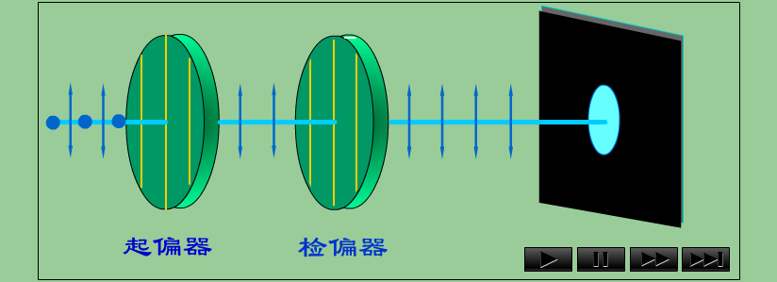
检 偏
起偏器
检偏器

Slide 17


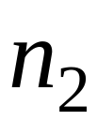

§24.3 反射和折射时光的偏振
光反射与折射时的偏振
空气
入射面 入射光线和法线所成的平面 .
玻璃
反射光 部分偏振光，垂直于入射面的振动大于平行于入射面的振动 .

Slide 18
折射光 部分偏振光，平行于入射面的振动大于垂直于入射面的振动 .
理论和实验证明：反射光的偏振化程度与入射角有关 .

Slide 19

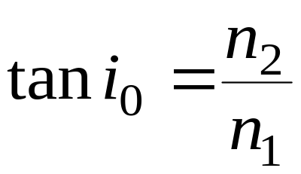
布儒斯特定律
（1812年）
空气
当 时，
玻璃
反射光为完全偏振光，且振动面垂直入射面，折射光为部分偏振光．

Slide 20
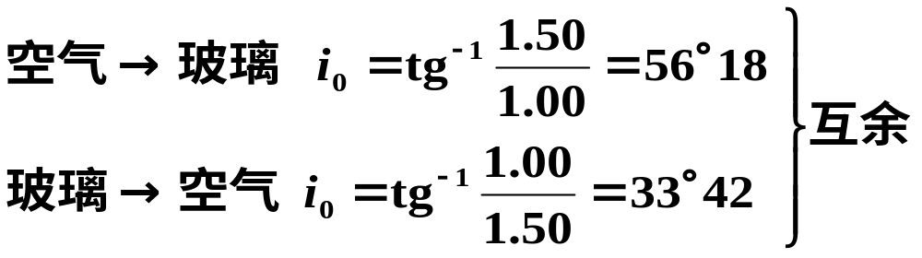
若 n₁ =1.00 (空气)，n₂ =1.50 (玻璃)，则：

Slide 21
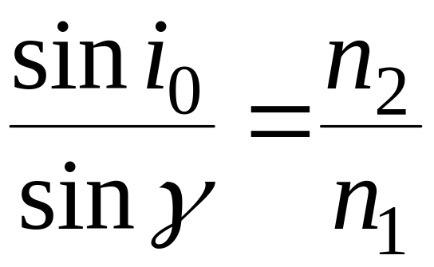
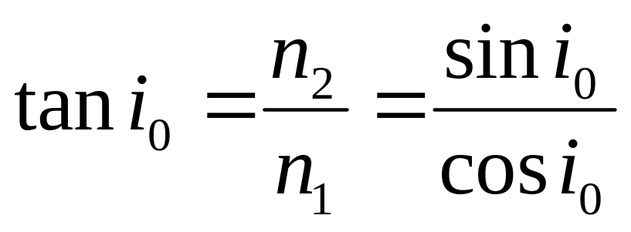
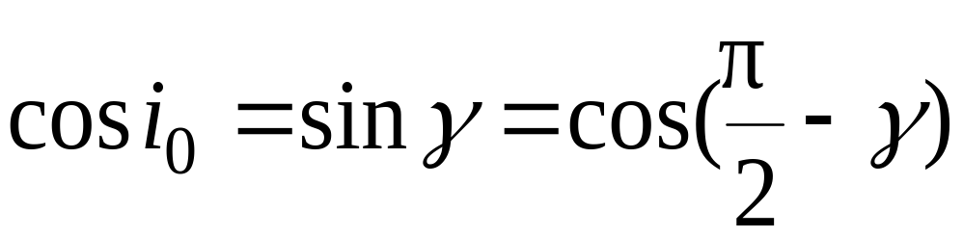
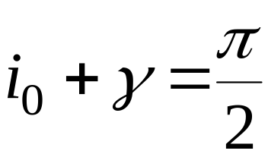
讨论
(1)反射光和折射光互相垂直 .

Slide 22



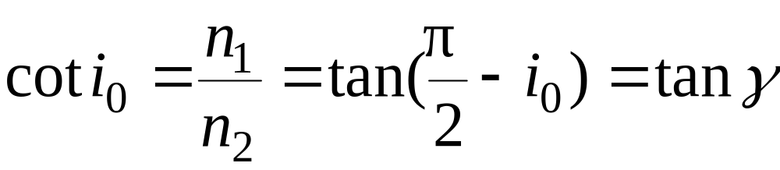
玻璃
玻璃
(2)根据光的可逆性，当入射光以 角从 介质入射于界面时，此 角即为布儒斯特角 .

Slide 23

对于一般的光学玻璃 , 反射光的强度约占入射光强度的7.5% , 大部分光将透过玻璃.
注意
利用玻璃片堆产生线偏振光

Slide 24
p
θ
*三. 散射光的偏振
I(θ)
1.散射光的产生
振荡电偶极子电磁
辐射强度的角分布
2.散射光的偏振
y
散射光
(线偏振光)
入射自然光
x
•
p
散射光
(自然光)
z
θ
散射光
(部分偏振光)
B

Slide 25

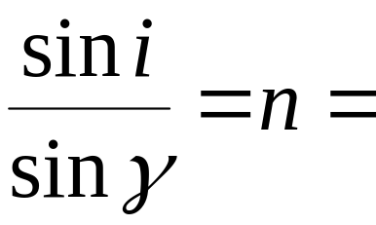
§24.3 双折射现象
一 双折射的概念
折 射 定 律
双折射现象
方解石晶体
动 光 学
动 光 学
波
玻璃
恒量

Slide 26
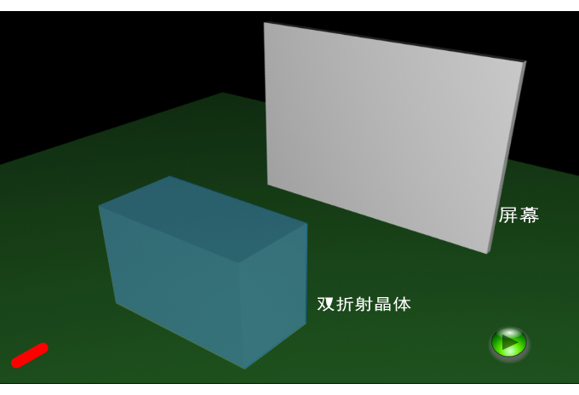
光通过双折射晶体

Slide 27
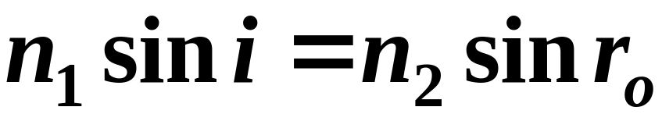
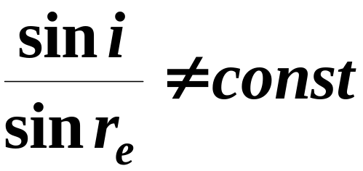
2.寻常光和非寻常光
自然光
i
n₁
o光 : (ordinary rays) 遵从折射定律
n₂
(各向异
性媒质)
r_{e}
r_{o}
e光
o光
e光 : (extraordinray rays)
一般不遵从折射定律
e光折射线也不一定在入射面内。

Slide 28

实验证明： O 光和 光均为线偏振光.
A
B
e
o
o
e
D
C

Slide 29
3. 晶体的光轴
当光在晶体内沿某个特殊方向传播时不发生双折射，该方向称为晶体的光轴。
例如，方解石晶体(冰洲石)
102°
A
光轴是一特殊的方向,凡平行于此方向的直线均为光轴。
光轴
单轴晶体：只有一个光轴的晶体
B
双轴晶体：有两个光轴的晶体

Slide 30
4. 主平面和主截面
主平面：晶体中光的传播方向与晶体
光轴构成的平面。
·
e光的
主平面
o光的
主平面
·
·
·
o光
e光
光轴
光轴
主截面：晶体表面的法线与晶体光
轴构成的平面。

Slide 31
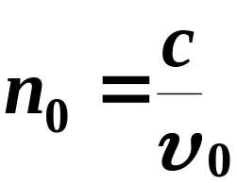
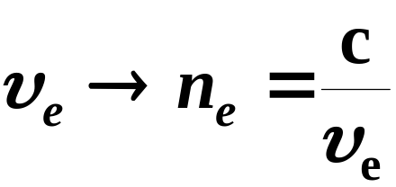
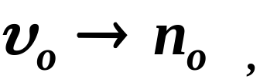
二. 晶体的主折射率，正晶体、负晶体
光矢量振动方向与晶体光轴的夹角不同,光的传播速度也不同。
光轴
光轴
v_{o}Δt
·
·
·
·
·
·
·
v_{o}Δt
·
·
·
·
·
·
·
·
·
v_{e}Δt
·
·
·
·
·
·
·
·
o光:
e光:
n₀ ，n_{e}称为晶体的主折射率

Slide 32
正晶体 : n_{e}> n_{o}
光轴
光轴
(υ_{e}< υ_{o})
v_{e}Δt
v_{o}Δt
v_{e}Δt
v_{o}Δt
•
•
子波源
子波源
负晶体 : n_{e}< n_{o}
正晶体 (v_{o} > v_{e})
负晶体 (v_{o} < v_{e} )
(υ_{e}>υ_{o})

Slide 33



(复习) 惠更斯原理:介质中波动传播到的各点都可以看作是发射子波的波源，而在其后的任意时刻，这些子波的包络就是新的波前.
平 面 波
球 面 波
O

Slide 34

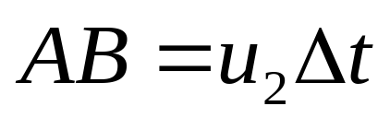
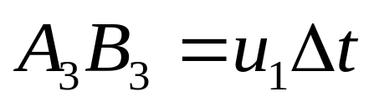
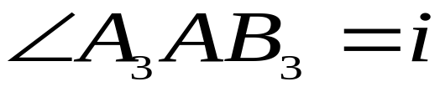
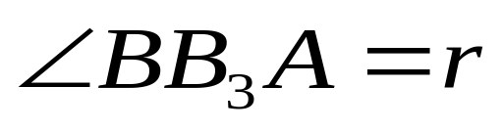
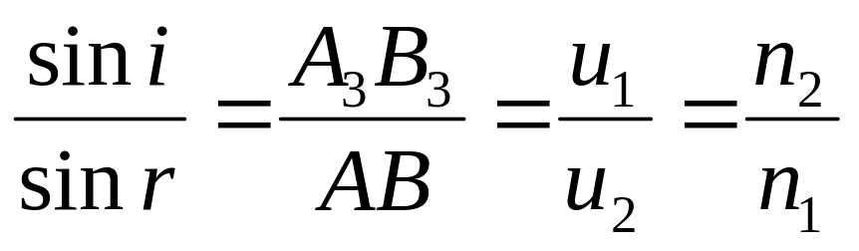
补充用惠更斯原理解释折射定律
N
N
N
N
I
A₃
B₁
B₂
B₃
Ⅰ
A₂
A
I
i
A₁
i
Ⅱ
d
Ⅰ
i
B
A
B₁
B₂
B₃
Ⅱ
R
时刻 t
时刻 t+△t
所以

Slide 35
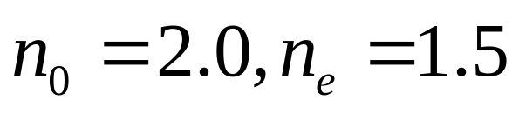
三. 单轴晶体中光传播的惠更斯作图法(υ_{e}>υ_{o})
11-14 主折射率为 的单轴晶体，一平面单色自然光由空气入射到晶体表面，光轴方位以及入射光的方向分别如图(a)、(b)、(c)、(d)所示．试用惠更斯作图法分别画出这四种情形中o光和e光的光路及振动方向．

Slide 36
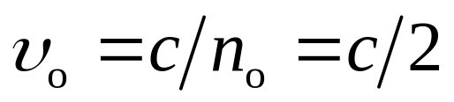

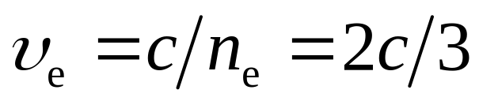


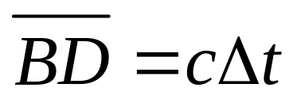



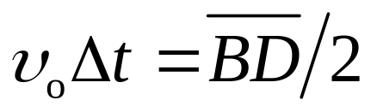




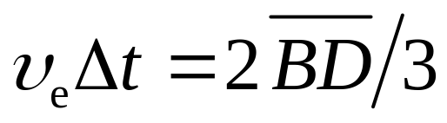
解：
(a)作图步骤：① 作AB⊥BD，
② 在晶体内以A点为圆心，
作半径为
光轴
的半圆，及半长轴为
题11-14图(a)
半短轴为
的半椭圆，两者相切于光轴处．

Slide 37
③ 自D点引半圆的切线，切点为O点，连接AO并延长即为o光光线；
④ 自D点引半椭圆的切线，切点为E点，连接AE并延长即为e光光线；
⑤ o光振动⊥o主平面，为“●”振动；e光振动在e主平面内，为“—”振动．
⑥ 由晶体出射的所有光线均与入射光线平行.
光轴
题11-14图(a)

Slide 38
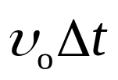


(b)作图步骤：① 在晶体内分别以
A点和B点为圆心，作半径为
（可任取）的半圆，及半长轴为
，半短轴为
光轴
的半椭圆，两者相切于光轴处．
② 作两半圆的公切线，切点为
O，连接AO并延长即为o光光线
题11-14图(b)

Slide 39
③ 作两半椭圆的公切线，切点为E，连接AE并延长即为e光光线；
④ o光振动⊥o主平面，为“●”振动；e光振动在e主平面内，为“—”振动
⑤ 由晶体出射的所有光线均与入射光线平行．
光轴
题11-14图(b)

Slide 40
(c)作图步骤：① 作AB⊥BD，令
② 在晶体内以A点为圆心，
分别作半径为
∷光轴
和
题11-14图(c)
的半圆.
③ 自D点引半圆的切线，切点为O点，
连接AO并延长即为o光光线；
④ 自D点引半椭圆的切线，切点为E点，连接AE
并延长即为e光光线；

Slide 41
⑤ o光振动⊥o主平面（o光线与光轴组成的面），为“—”振动；e光振动在e主平面（e光线与光轴组成的面）内，为“●”振动．
⑥ 由晶体出射的所有光线均与入射光线平行．
∷光轴
题11-14图(c)

Slide 42
(d)作图步骤：① 作AB⊥BD，令
② 在晶体内以A点为圆心，作半径为
的半圆，及半长轴为
光轴
，半短轴为
题11-14图(d)
的半椭圆，两者相切于光轴处．
③ 自D点引半圆的切线，切点为O点，连接AO并延长即为o光光线；

Slide 43
④ 自D点引半椭圆的切线，切点为E点，连接AE并延长即为e光光线；
⑤ o光振动⊥o主平面，为“●”振动；e光振动在e主平面内，为“—”振动．
⑥ 由晶体出射的所有光线均与入射光线平行．
光轴
题11-14图(d)

Slide 44
三. 单轴晶体中光传播的惠更斯作图法(υ_{e}>υ_{o})
1. 光轴平行晶体表面，自然光垂直入射
·
·
·
·
o, e在方向上虽没分开，但速度上是分开的。
光轴
晶体
·
·
e o
·
·
e o

Slide 45
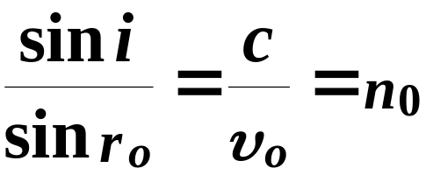
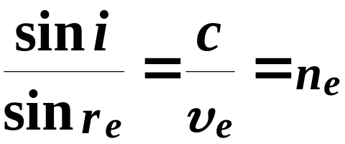
2. 光轴平行晶体表面，且垂直入射面，
自然光斜入射
·
·
·
·
·
·
cΔt
i
·
·
υ_{o}Δt
•
光轴
υ_{e}Δt
r_{e}
·
晶体
·
·
r₀
·
e
e
o
o

Slide 46
3. 光轴与晶体表面斜交，自然光垂直入射
·
·
·
·
·
·
晶体
·
·
光轴
·
·
·
方解石
光轴
·
·
·
·
·
o
e
o e
o e
此时e光的波面不再与其波射线垂直了

Slide 47


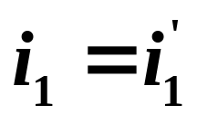
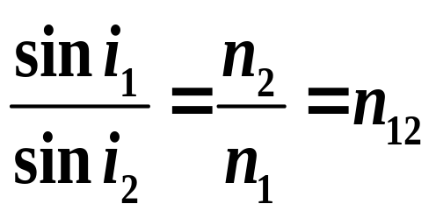

§12.4 几何光学（补充讲解）
一 几何光学基本定律
法线
1 反射和折射定律
入射光
反射光
L
反射定律
分界面
折射光
折射定律
n₁₂ 相对折射率
n₁（n₂）绝对折射率
（相对于真空）

Slide 48
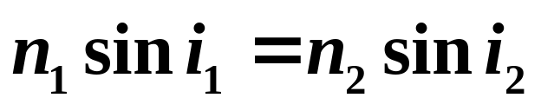
折射定律
几种常用介质的折射率
介质 折射率
空气 1.000 29
水 1.333
普通玻璃 1.468
冕牌玻璃 1.516
火石玻璃 1.603
重火石玻璃 1.755

Slide 49
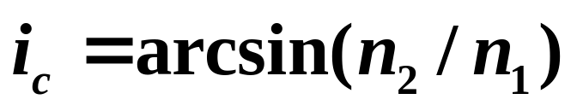
2 全反射
全反射条件
光密介质（n₁）
光≽疏介质（n₂）
入射角 i₁ ≽ i_{c}
临界角

Slide 50
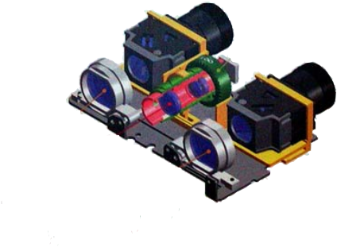
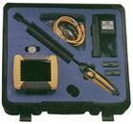
全反射的应用：
内窥镜
双筒望远镜

Slide 51


二 光在平面上的反射、折射成像
1 平面的反射成像
（
（
（
（

Slide 52

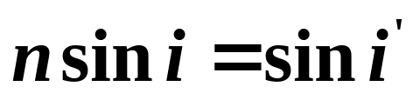
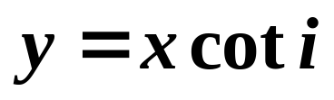
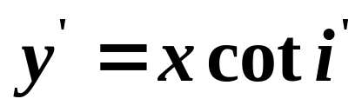

2 平面的折射成像
x
i′
O
y′
M
y
i
Q′
Q

Slide 53
三 光在球面上的反射、折射成像
1 球面镜的反射成像
（1）凹面镜的反射成像
曲率半径
1
2
f＝r/2
c
3
F
4
焦距
5
f

Slide 54



成像公式
p为物距，p'为相距
2
2
1
h_{i}
h₀
c
F
d₀
d_{i}
1
f

Slide 55


注意
p ， p' ，f 的正负
d₀
h₀
1
c
F
2
h_{i}
1
f
2
d_{i}

Slide 56

（2）凸面镜的反射成像
1
1
2
1
F
h₀
2
h_{i}
2
d₀
d_{i}
3
f
f

Slide 57





2 球面上的折射成像
（1）成像公式
M
n´
n
i
(
)
i´
O
r
C
Q
d₀
d_{i}
Q´
像方焦距
-
物方焦距

Slide 58





（2） 横向放大率
n
n´
定义
h₀
Q´
C
Q
h_{i}
p
p´
V>0,像正立
V<0,像倒立

Slide 59
（3）近轴光线的作图法
F'
F

Slide 60

四 薄透镜
n₀
M
n_{i}
i
(
1 薄透镜成像公式
)
i´
Q₂
O
Q
Q₁
p
p₂´
n_{L}
其中
d
p₁´
像方焦距

Slide 61

n₀
M
n_{i}
i
物方焦距
(
)
i´
Q₂
O
Q
Q₁
p
p₂´
n_{L}
d
p₁´

Slide 62


当n_{i}＝n_{o}≈1
磨镜者公式

Slide 63










各种形状的透镜
凸透镜
（会聚）
凹凸透镜
平凸透镜
双凸透镜
平凸透镜
凹凸透镜

Slide 64










凹透镜
（发散）
凹凸透镜
平凹透镜
双凹透镜
平凹透镜
凹凸透镜

Slide 65
凹透镜成像图
1
1
2
F´
h_{i}
p_{I}´
2

Slide 66
凸透镜成像图
1
2
1
h₀
f´
F´
2
h_{i}
3
F
3
3
2
p
p´
1

Slide 67


2 薄透镜的横向放大率
1
1
2
F´
h_{i}
p_{I}´
2
当n_{i}＝n_{o} ≈1
1
f´
h₀
2
1
F´
F
2
h_{i}
3
3
2
p
p´
1

Slide 68
五 显微镜、望远镜和照相机
1 显微镜
（a）显微镜成像光路
h₀
Δ
Fe´
´
´
Fo
Fo´
Fe
（
（
h_{i}
h₀´

Slide 69




（b）显微镜的放大率
Fe
定义
h₀
Δ
´
´
Fe´
Fo
Fo´
（
（
h_{i}
其中
h₀´
物镜的横向放大率
Δ为光学筒长，即物镜与目镜的间距

Slide 70


显微镜的视角放大率
h₀
Δ
Fe´
´
´
Fo
Fo´
Fe
（
（
h_{i}
h₀´

Slide 71
2 望远镜
（a）望远镜的成像光路
´
d₀
⬥
Fo´
Fe

Slide 72




（b）望远镜的放大率
´
d₀
⬥
Fo´
Fe

Slide 73

3 照相机
d₀
d_{i}

